Slide 1

МБДОУ детский сад
№ 33 «Светлячок»
Авторская
интерактивная игра
Составитель учитель-логопед
Гречиха Л.Н.
Ст. Егорлыкская

Slide 2
«Подарки для Совуньи»

Slide 3

Уважаемые родители, предлагаю Вам вместе
с детьми поиграть в игру «Подарки для Совуньи».
Эта игра может быть использована на этапе автоматизации звука [с] в слогах и словах.
Правила игры:
1 вариант:предложите ребенку повторить слоги со звуком [с].
Слоги необходимо произносить правильно. Если ребенок правильно назвал слог, на экране появляется подарок. Для этого взрослый щелкает левой кнопкой мышки .
2 вариант: предложите ребенку назвать картинки, названия которых начинаются на звук [с]. Для того чтобы наполнить коробку подарками нужно правильно произнести слова на заданный звук. (Для этого взрослый щелкает левой кнопкой мышки и подарок опускается в коробку).
Желаю успехов!

Slide 4


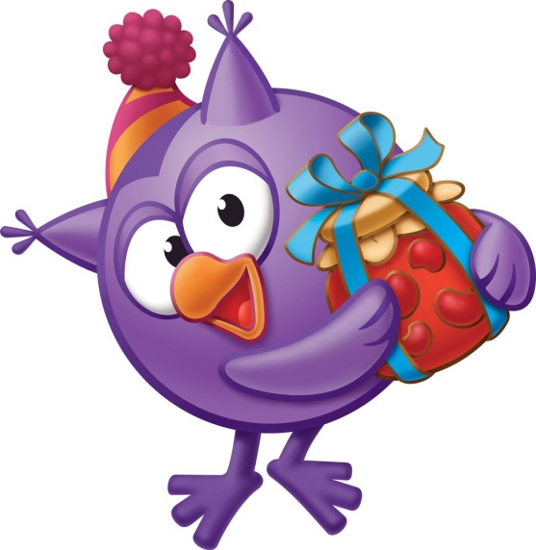







ос
са
ус
сы
су
ас
со
ис

Slide 5

